Slide 1
Bazična vjerovanja
Praktikum II
11. radionica, grupa E
Zrinka Turalija

Slide 2
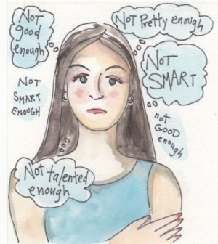
Uvod
Bazična vjerovanja su centralne ideje o sebi
Razvijaju se u djetinjstvu dok je dijete u interakciji sa značajnim osobama u nizu situacija
Većina ljudi tijekom života zadržava relativno pozitivna bazična vjerovanja dok negativna bazična vjerovanja isplivaju na površinu samo za vrijeme psihičkog stresa
Negativna bazična vjerovanja mogu se podijeliti u dvije šire kategorije:
Vjerovanja o bespomoćnosti
Vjerovanja o nevoljenosti

Slide 3
Kategoriziranje bazičnih vjerovanja
Bazična vjerovanja bespomoćnosti
Ja sam bespomoćna
Ja sam nemoćna
Nemam kontrolu
Ja sam slaba
Ja sam ranjiva
Trebam pomoć
Ja sam uhvaćena u zamku
Ja sam neadekvatna
Ja sam neuspješna
Ja sam nekompetentna
Ja sam promašaj
Ja nisam vrijedna poštovanja
Ja sam neadekvatna (ne mogu se uspoređivati s drugima)
Nisam dovoljno dobra (terminima postignuća)

Slide 4
Kategoriziranje bazičnih vjerovanja
Bazična vjerovanja nevoljenosti
Mene se ne može voljeti
Ja se ne mogu svidjeti
Ja sam nepoželjna
Ja sam neprivlačna
Za mene se ne može brinuti
Ja sam loša
Ja sam bezvrijedna
Ja sam drukčija
Ja sam nedostatna (pa me drugi neće voljeti)
Nisam dovoljno dobra (da bi me drugi voljeli)
Sigurno ću biti napuštena
Sigurno ću biti sama. Sigurno ću biti odbačena

Slide 5
Identificiranje bazičnih vjerovanja
Terapeut se služi istim tehnikama za otkrivanje pacijentovih specifičnih bazičnih vjerovanja koje koristi i za otkrivanje posredujućih vjerovanja
Tehnika silazne strelice
Traženje centralne teme u pacijentovim automatskim mislima
Bazična vjerovanja izražena u obliku automatskih misli
Direktno izazivanje bazičnog vjerovanja
Terapeut često identificira bazično vjerovanje već u ranoj fazi terapije kako bi konceptualizirao pacijenta i planirao terapiju
Ponekad pomaže pacijentu vrednovati bazično vjerovanje u ranoj fazi terapije, iako je to obično neučinkovito pomaže terapeutu testirati snagu, širinu i vrijednost mijenjanja bazičnog vjerovanja

Slide 6
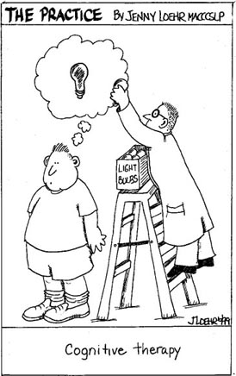
Predstavljanje bazičnih vjerovanja
Nakon što terapeut prikupi dovoljno podataka za postavljanje pretpostavke o bazičnom vjerovanju i procijeni kako je pacijent dovoljno prijemljiv, pokušava mu iznijeti svoju konceptualizaciju
Terapeut može s pacijentom pregledati brojne povezane automatske misli koje je imao u različitim situacijama
Također, terapeut može ukratko istražiti podatke iz djetinjstva/prošlosti kako bi iznio pretpostavke o tome kako je pacijent počeo vjerovati u bazično vjerovanje i kako bazično vjerovanje može biti netočno iako se u njega snažno vjeruje

Slide 7
Educiranje pacijenta o bazičnim vjerovanjima
O svom bazičnom vjerovanju pacijent treba znati sljedeće:
Kako je to samo ideja, ne nužno i istina
Kako u nju može vjerovati snažno, čak je i “osjećati” točnom, a da ipak bude većinom ili potpuno netočna
Kako se kao ideja može provjeriti
Kako ima korijenje u djetinjstvu; mogla je i nije morala biti istinita kad se prvi put počelo u nju vjerovati
Kako se nastavlja održavati djelovanjem pacijentove sheme, u kojoj on spremnije prepoznaje informacije koje podržavaju bazično vjerovanje, dok ignorira ili krivo tumači informacije koje mu proturječe
Kako se zajedničkim radom terapeuta i pacijenta mogu koristiti različite strategije za mijenjanje te ideje kako bi pacijent mogao sebe vidjeti na realističniji način

Slide 8
Modificiranje bazičnih vjerovanja
Staro bazično vjerovanje
Novo bazično vjerovanje
Potpuno sam nevoljen
Ja sam loš
Ja sam nemoćan
Ja sam nedostatan
Općenito sam voljena osoba
Ja sam vrijedna osoba s pozitivnim i negativnim osobinama
Imam kontrolu nad mnogim stvarima
Ja sam normalan, sa slabostima i vrlinama

Slide 9
Modificiranje bazičnih vjerovanja
Sokratovski dijalog
Istraživanje prednosti i nedostataka
Racionalno-emocionalno igranje uloga
Ponašanje „kao da”
Ponašajni eksperiment
Samootkrivanje
Kognitivni kontinuum
Obrazac bazičnog vjerovanja
Ekstremni kontrast
Razvijanje metafora
Povijesni testovi
Restrukturiranje ranih uspomena
Kartice za suočavanje

Slide 10
Obrazac bazičnog vjerovanja
Staro bazično vjerovanje: Ja sam neadekvatna
Koliko sada vjerujete u staro bazično vjerovanje? (0-100) 60%
Koliko ste ovaj tjedan najviše vjerovali? (0-100) 90%
Koliko ste ovaj tjedan najmanje vjerovali? (0-100) 60%
Novo vjerovanje: Uglavnom sam adekvatan (ali također sam i čovjek)
Koliko sada vjerujete u novo vjerovanje? (0-100) 50%

Slide 11
Obrazac bazičnog vjerovanja
Dokazi koji podržavaju staro bazično vjerovanje s alternativnim objašnjenjem
Dokazi koji proturječe starom bazičnom vjerovanju, podržavaju novo
Napravila sam dobar posao na seminaru iz književnosti
Postavila pitanje iz statistike
Razumjela ovaj obrazac
Dobila 4 na testu iz kemije
Donijela odluku o sljedećoj godini
Uradila promjenu telefona, bankovnog računa, osiguranja i sl.
Napravila bilješke potrebne za seminar iz ekonomije
Razumjela većinu 6. poglavlja za seminar iz ekonomije
Objasnila sadržaj iz statistike mladiću iz doma
Nisam razumjela predavanje iz ekonomije, ALI nisam o tome ništa čitala i vjerojatno bih to razumjela kasnije. U najgorem slučaju to je neadekvatnost, ali možda je trenutno njena greška jer nije to dobro objasnila
Nisam otišla asistentu po pomoć, ALI to ne znači da sam neadekvatna. Bila sam nervozna radi odlaska jer sam smatrala da mogu sama savladati i jer sam mislila kako će smatrati da sam nepripremljena
Dobila sam 4 iz književnog rada, ALI to je sasvim dobra ocjena. Da sam stvarno neadekvatna, ne bih ni bila na fakultetu

Slide 12
Obrazac bazičnog vjerovanja
Zahtijevati od pacijenta da razmišlja o podacima za koje bi rekao da su pozitivni ako se radi o drugoj osobi
“Sally, možete li se sjetiti nekoga za koga smatrate da je uglavnom adekvatan? Tko bi to bio? Bi li Donna bila adekvatna da je napravila ono što ste vi danas napravili?”
Zahtijevati od pacijenta da razmišlja o podacima koje bi netko drugi naveo kao pozitivne dokaze za pacijenta
“Sally, postoji li netko koga dobro poznajete i u čiju procjenu vjerujete? Što bi ta osoba rekla za ono što ste danas napravili, je li to dokaz da ste adekvatni?” ili “Sally, što ste danas napravili što bih ja smatrao adekvatnim?”
Zahtijevati od pacijenta da razmišlja bi li zanemario određene pozitivne dokaze ako bi se usporedio s hipotetičkim negativnim modelom
”Sally, vi ne vjerujete da je završavanje seminara znak adekvatnosti. Ali, bi li stvarno neadekvatna osoba mogla to završiti? Bi li stvarno neadekvatna osoba uopće dospjela dotle dokle ste vi došli?
Zahtijevati od pacijenta ispunjavanje procjene na vrhu obrasca bazičnog vjerovanja na početku svake seanse, prije postavljanja dnevnog reda. Tada terapeut može pitati:
”Kada ste vjerovali najmanje snažno u svoju neadekvatnost, što se događalo? Treba li to staviti na dnevni red?”

Slide 13
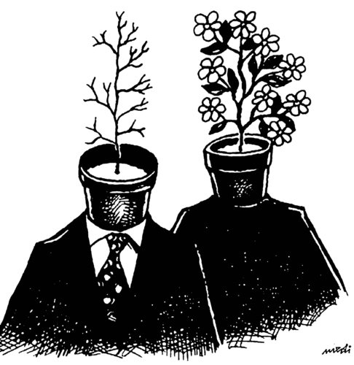
Ekstremni kontrast
Ponekad je za pacijente korisno uspoređivati sebe s nekom osobom koja je na negativnom ekstremu kvalitete povezane s pacijentovim bazičnim vjerovanjem
T: Pitam se poznajete li nekoga u školi stvarno neadekvatnog ili koji se barem ponaša vrlo neadekvatno?
P: Postoji jedan momak iz doma koji nikada ne ide na predavanja niti išta radi. On se samo zabavlja. Mislim da je neuspješan.
T: Dobro, u usporedbi s njim, koliko ste vi neadekvatni?
P: Ne puno.
T: Da ste stvarno neadekvatni što biste drukčije radili?
P: Vjerojatno bih napustila fakultet, lutala okolo cijeli dan … ne bih imala prijatelja
T: Koliko ste sad blizu tome?
P: Uopće nisam.
T. Dakle, koliko je točno to što sebe označavate kao potpuno neadekvatnu?
P: Mislim da to stvarno nije točno.

Slide 14

Stvaranje metafora
Terapeut može pomoći pacijentu u distanciranju od bazičnog vjerovanja razmatranjem različite situacije.
Pacijent može vjerovati da mora biti loš jer ga je kao dijete (i kao odraslog) majka loše tretirala. Za njega bi bilo korisno razmišljati o priči Pepeljuga, u kojoj zla maćeha vrlo grubo tretira dijete, a ono ne postaje loše ili neuspješno.

Slide 15
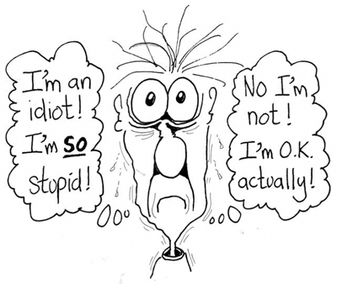
Povijesno testiranje bazičnog vjerovanja
Često je za pacijenta korisno istražiti na koji je način vjerovanje nastalo i godinama se održavalo
Terapeut pomaže pacijentu u potrazi za dokazima koji su podržavali bazično vjerovanje od ranog djetinjstva i u otkrivanju dokaza koji mu proturječe
Obično proces započinje nakon što je pacijent opažao djelovanje svog bazičnog vjerovanja u sadašnjosti te nakon što je započeo postupak njegova mijenjanja ili uz pomoć obrasca ili nekim drugim tehnikama.

Slide 16
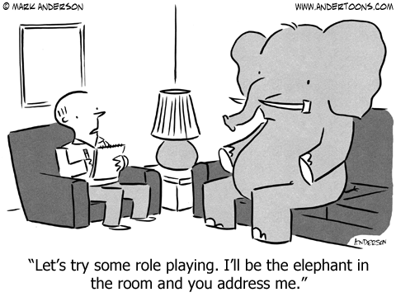
Restrukturiranje ranih sjećanja
Terapeut identificira situaciju koja je trenutno uznemirujuća za pacijenta, a čini se povezana s bazičnim vjerovanjem
Pojačava pacijentove osjećaje usmjeravajući se na njegove automatske misli, emocije i senzacije
Pomaže pacijentu u identifikaciji i ponovnom proživljavanju relevantnog iskustva
Razgovara s „mlađim” dijelom pacijenta radi identifikacije automatskih misli, emocija i vjerovanja
Pomaže pacijentu u razvijanju različitog razumijevanja tog iskustva pomoću vođene imaginacije, sokratovskog dijaloga, dijaloga i/ili igranja uloga

